Slide 1
Para la clasificación de las tarjetas de participación:
Imprima las diapositivas 2-6 de este PowerPoint como hojas de apuntes. (4 o 6 por página es lo mejor).
También puede hacer sus propios gráficos con una variedad similar de pendientes.
Haga que los estudiantes trabajen en parejas para ordenar las tarjetas de menor a mayor pendiente justificando su orden.

Slide 2
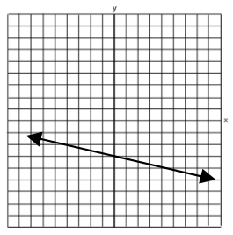

Slide 3
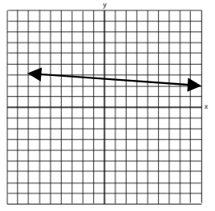

Slide 4
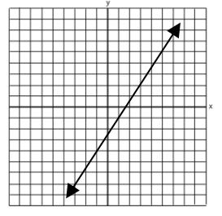

Slide 5
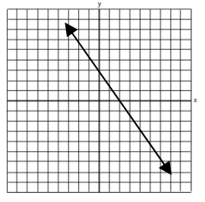

Slide 6
